Slide 1



Primi passi in Python con il TDD: dalle variabili al primo test
@PyVenice #workshop #PythonItalia #Python

Slide 2

Agenda
ABC di Python al REPL
Scaffold del package e primo commit
Primo ciclo TDD: caso felice
Ciclo TDD avanzato: caso negativo

Slide 3
ABC di Python al REPL
@PyVenice #workshop #PythonItalia #Python

Slide 4
ABC - Classe
Assegnazione
Condizione
Ciclo
Funzione
Classe
Metodo
[project]
name = "wallet"
version = "0.1.0"
description = "Add your description here"
readme = "README.md"
authors = [
{ name = "...", email = "..." }
]
requires-python = ">=3.12"
dependencies = []
[project.scripts]
wallet = "wallet:main"
[build-system]
requires = ["hatchling"]
build-backend = "hatchling.build"

Slide 5
Passiamo alla pratica !
@PyVenice #workshop #PythonItalia #Python

Slide 6
Pratica - Assegnazione
x = 5
name = "Anna"
total = x + 10
print(total)
print(name)
$ python assegnazione.py
15
Anna

Slide 7
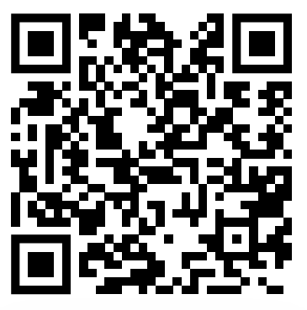
venice.python.it

Slide 8
venice.python.it
in | tes
asd | asd
asd | asd

Slide 11
References
@PyVenice #workshop #PythonItalia #Python

Slide 12
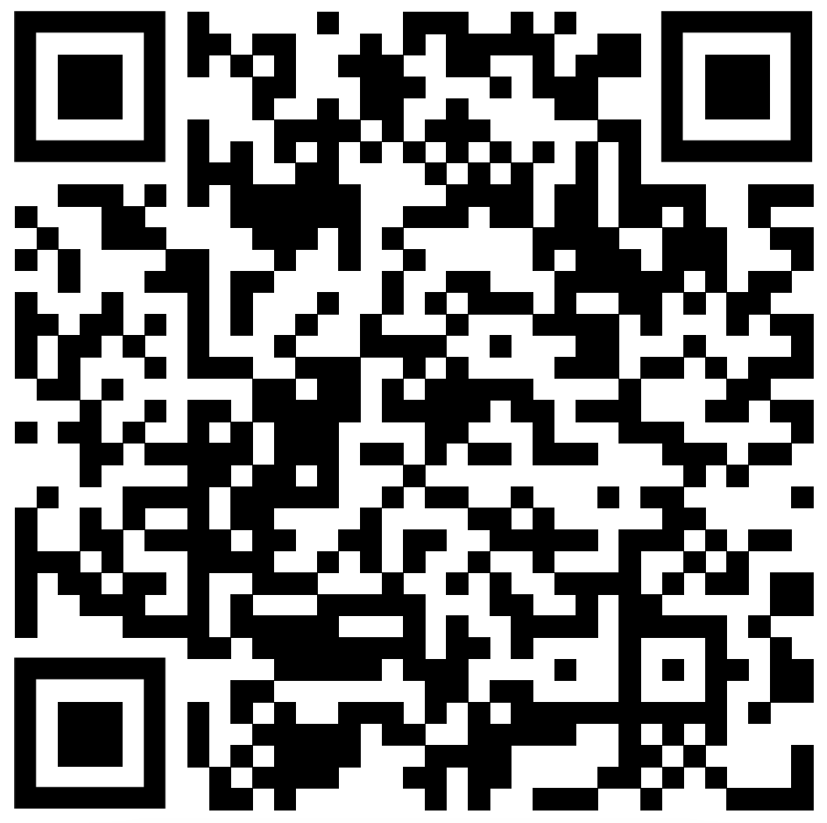
bilardi/python-prototype

Slide 13
venice.python.it

Slide 14
Thank you for listening !
@PyVenice #workshop #PythonItalia #Python

